Slide 1
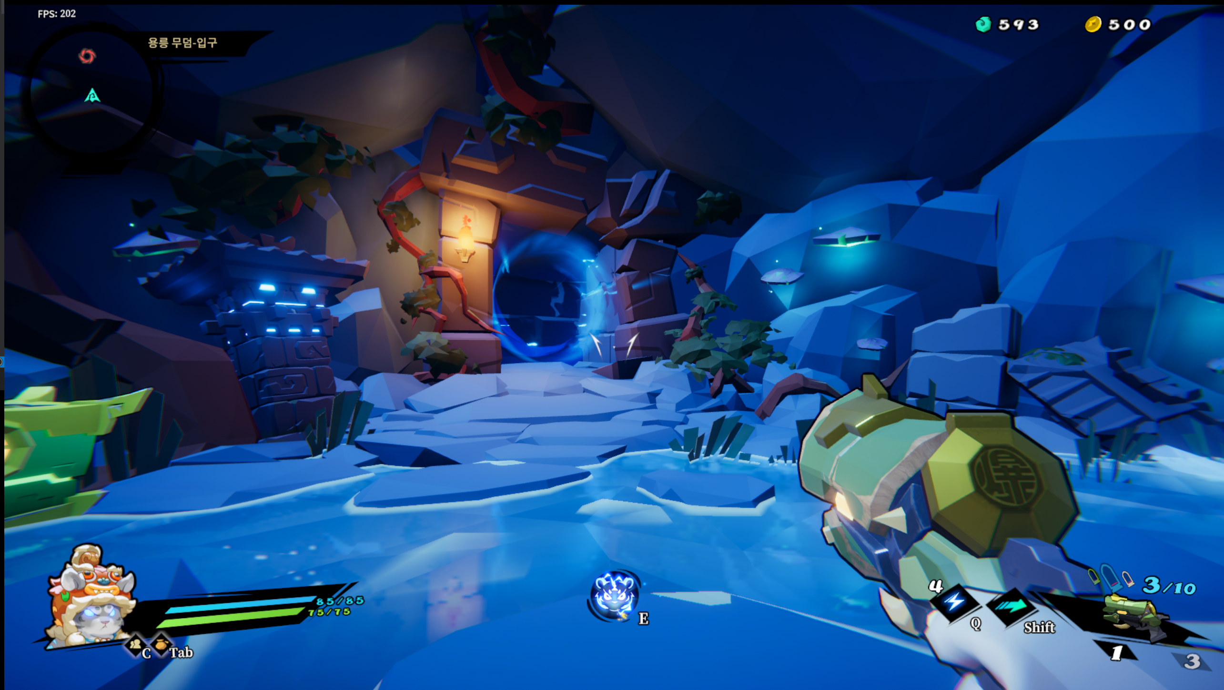
전부 플레이어에서 갖고있기
Ready_Parts와 같은 형식으로 짜보기
체력바 밑에 회색 텍스쳐 찾아보기

Slide 2
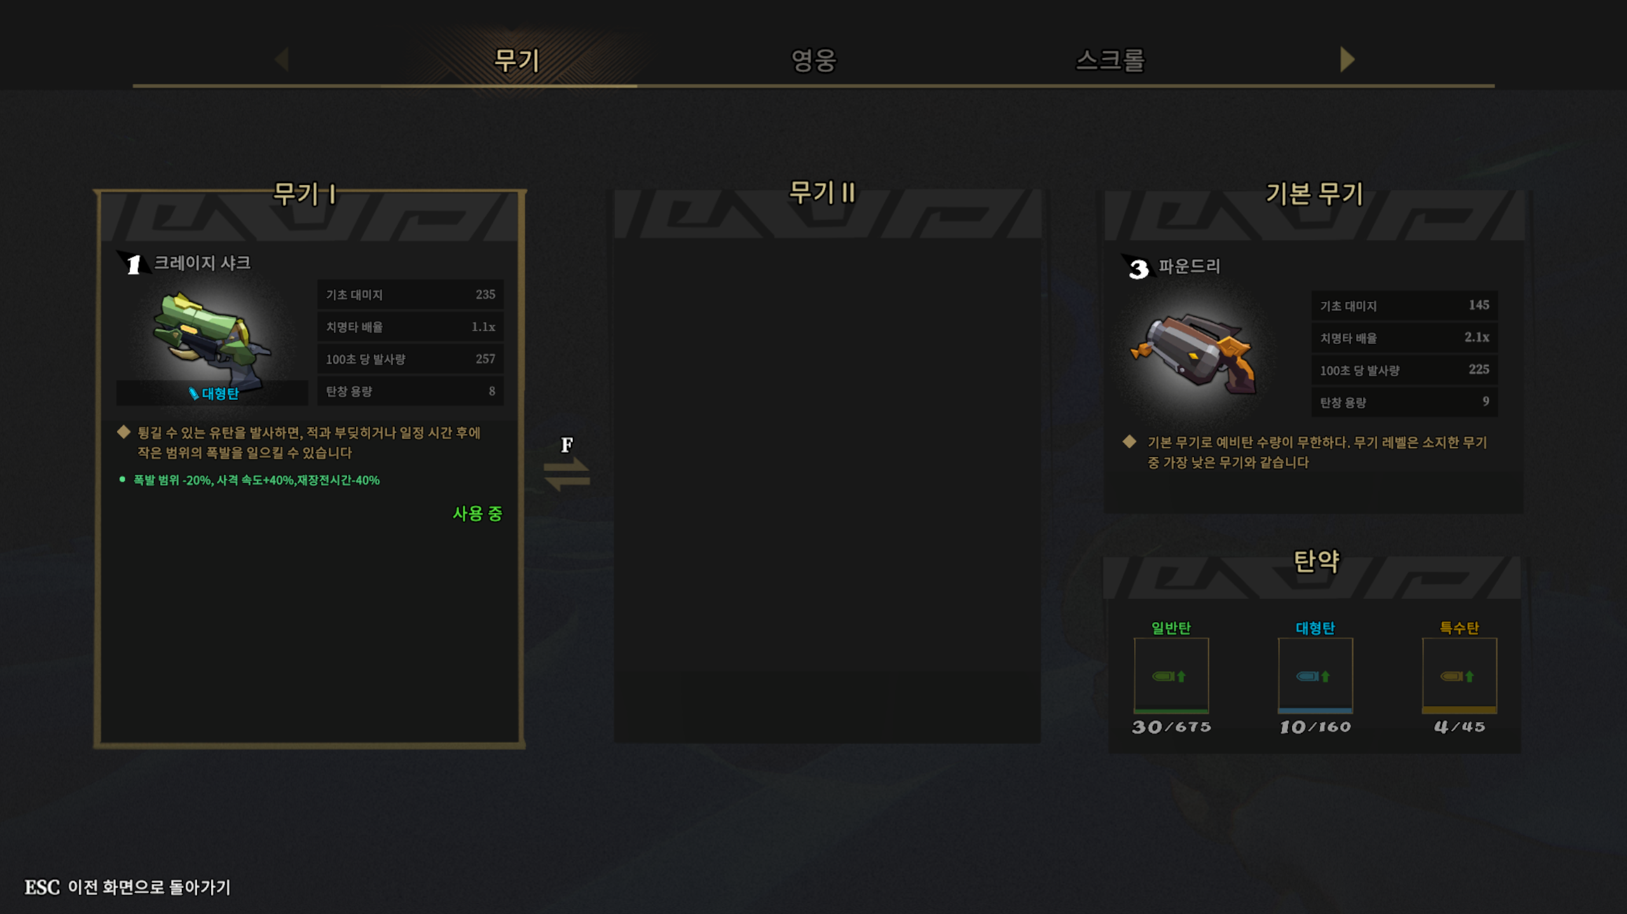

Slide 3
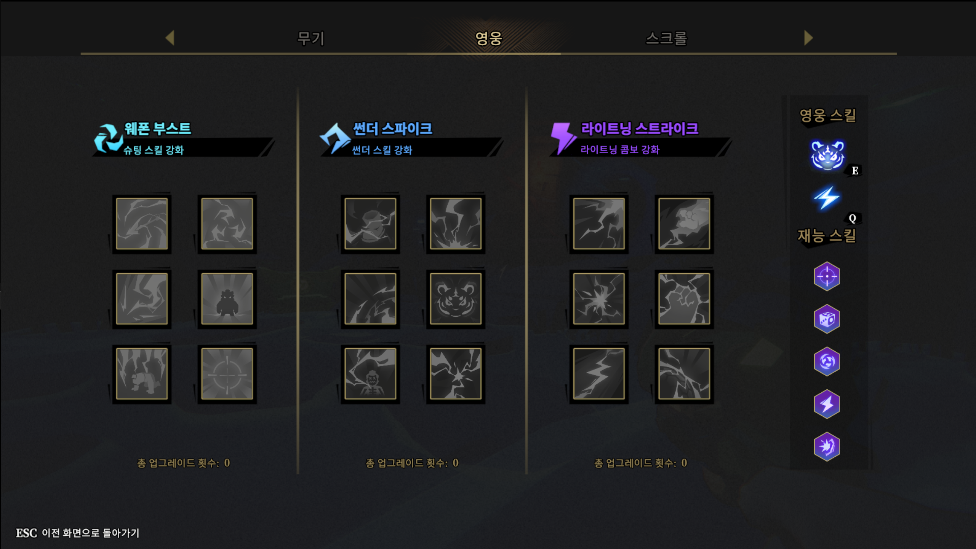

Slide 4
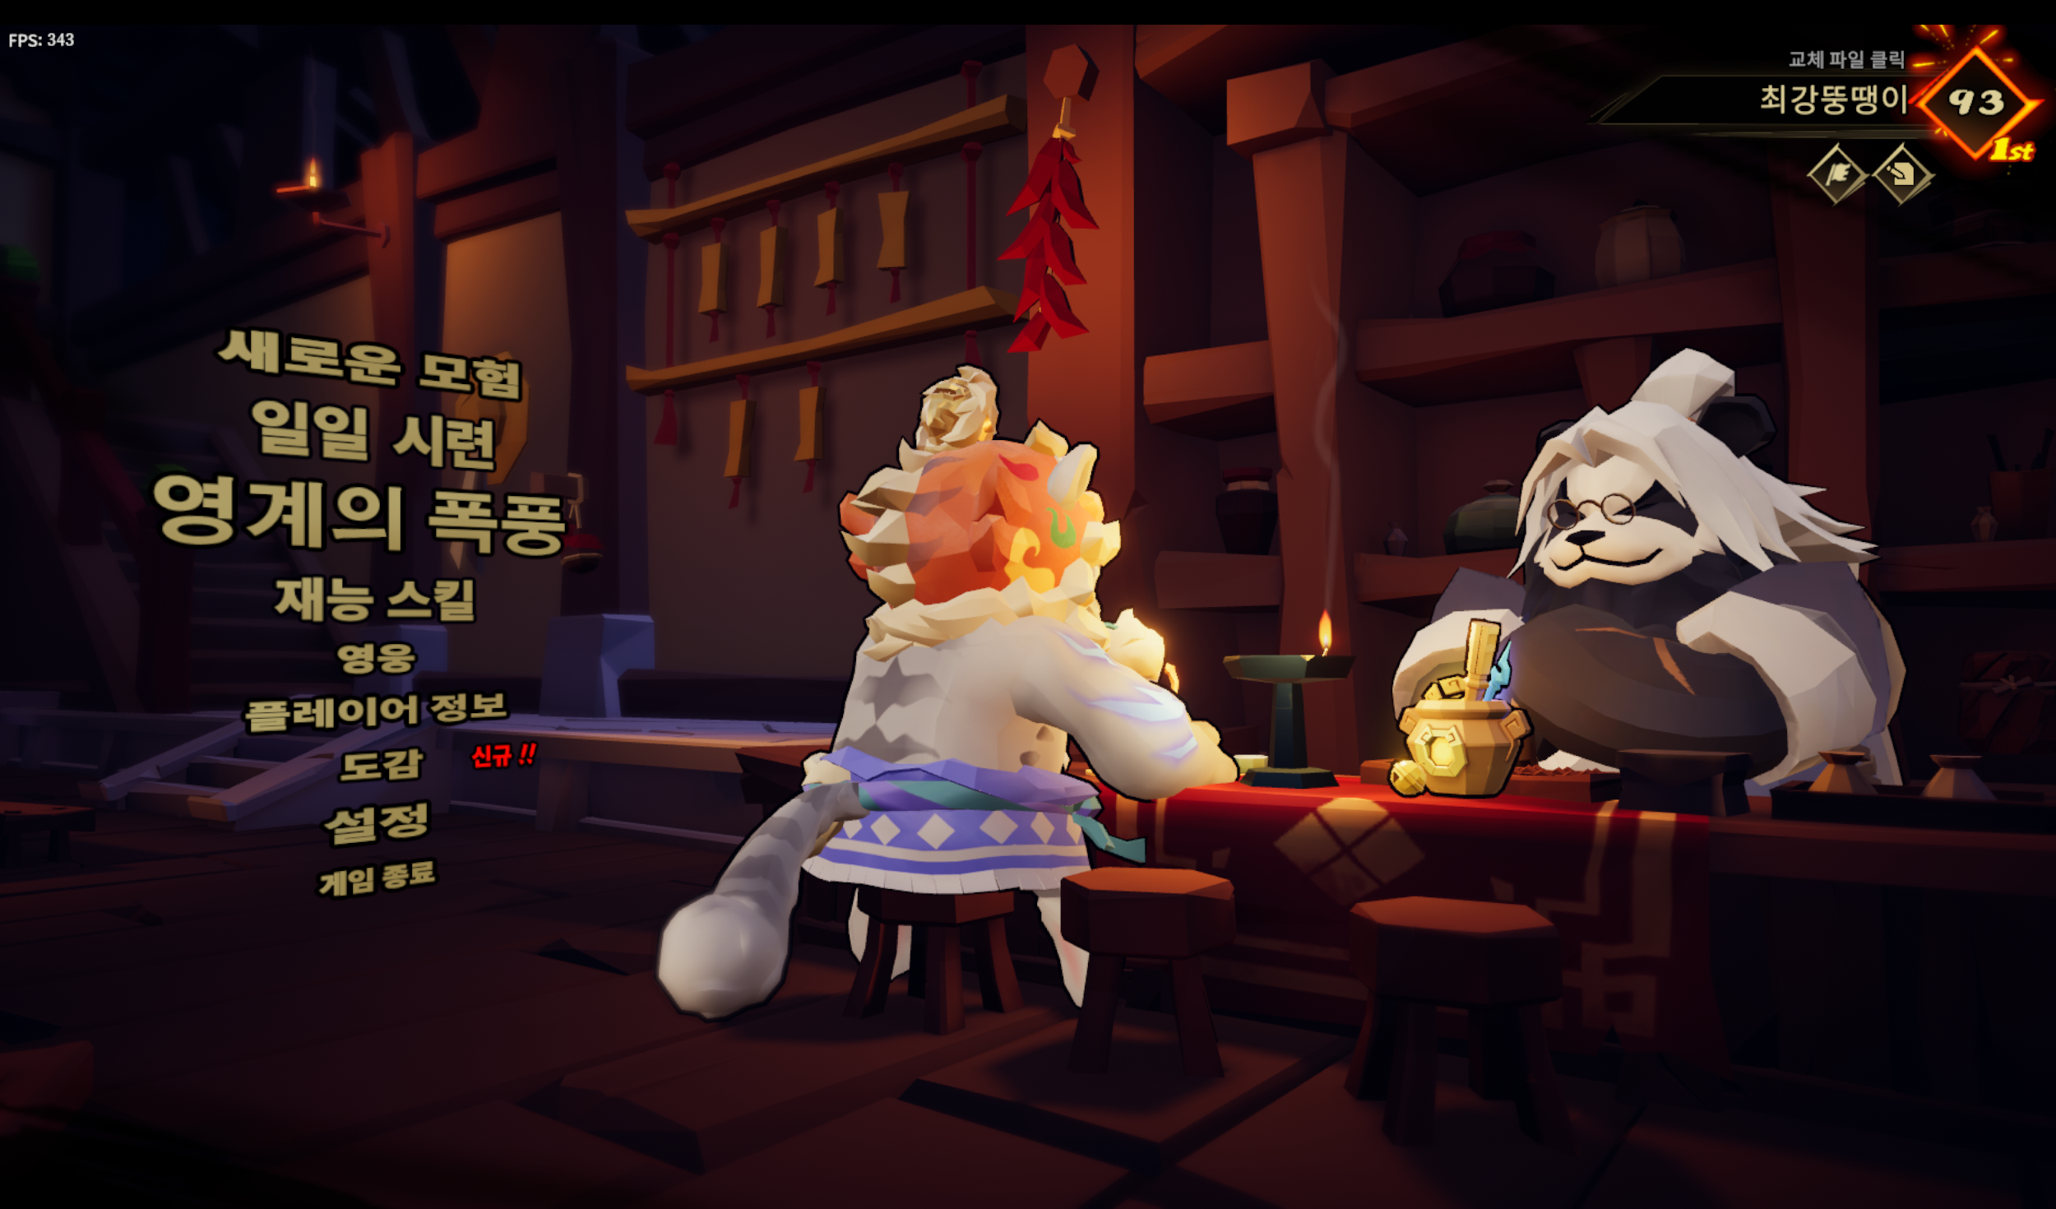

Slide 5
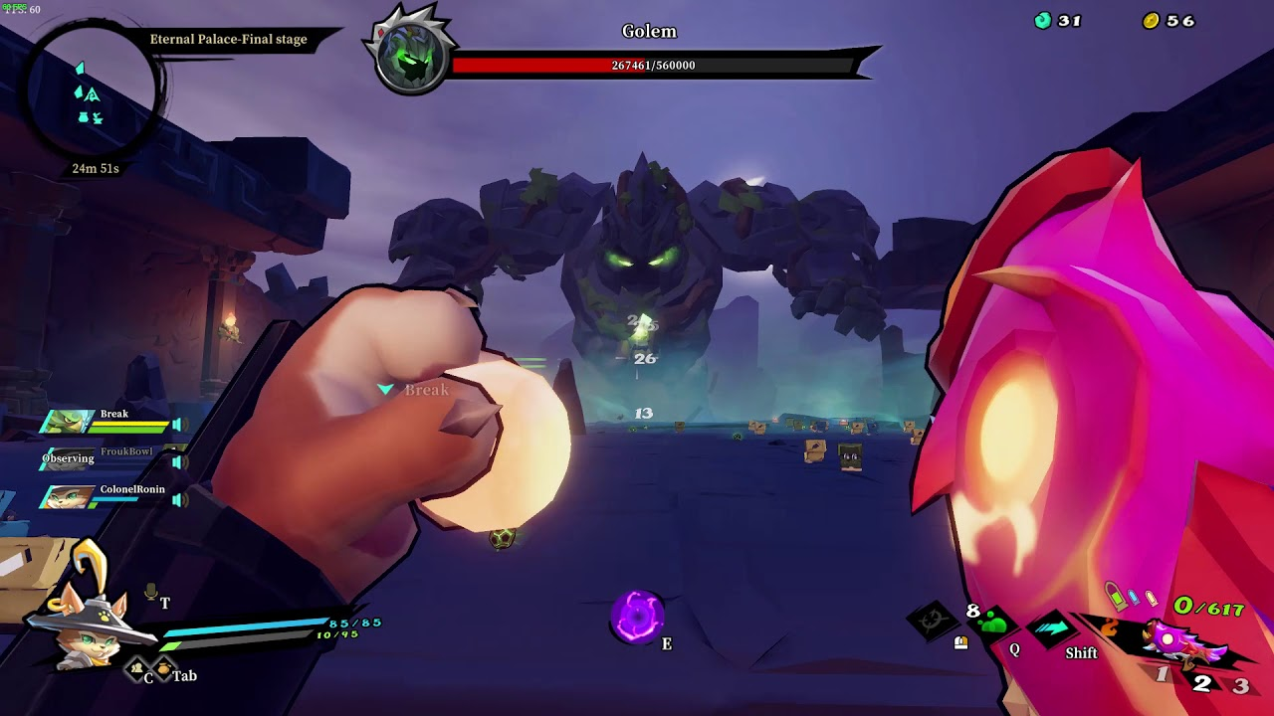

Slide 6
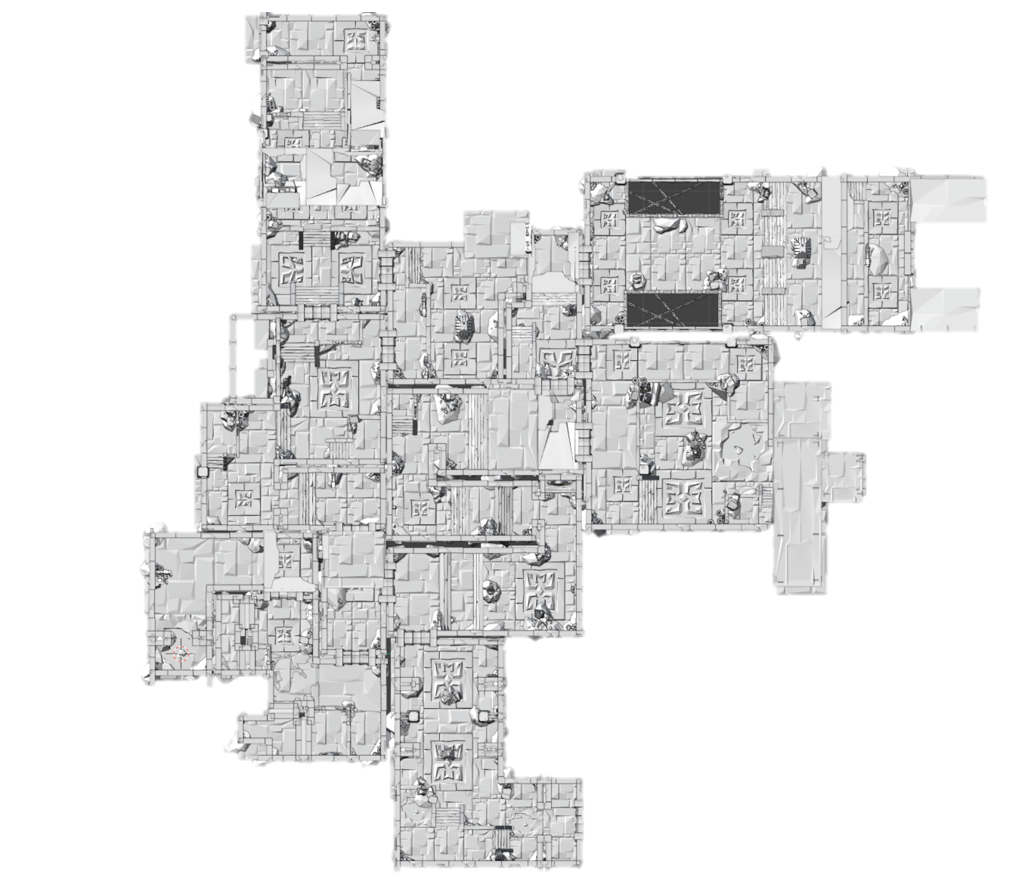
총 포탈
- ROOM_A_To_Knight
- Knight_To_ROOM_B
- ROOM_B_To_Bug
- Bug_To_ROOM_C
- ROOM_C_To_Boss
5개
Elite_Bug
포탈
Bug_To_ROOM_C
플레이어가 Clear_Room_A 와 같은 불변수를 들게해서
해당 포탈을 이용 가능한지 예외 처리필요
ROOM_C
포탈
ROOM_B_To_Bug
포탈
ROOM_C_To_Boss
ROOM_B
포탈
ROOM_A_To_Knight
시작
ROOM_A
Elite_Knight
포탈
Knight_To_ROOM_B

